Slide 1
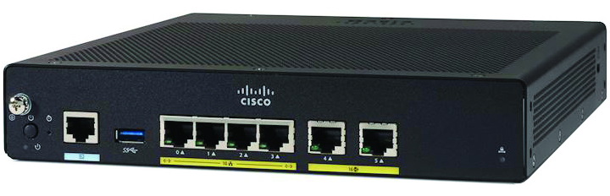
Дополнительные функции маршрутизаторов
(IP)
Фильтрация трафика
NAT: Трансляция сетевых адресов
VPN: Виртуальные частные сети
QoS: Качество обслуживания
Групповое вещание

Slide 2

Фильтрация трафика
Условия фильтрации
IP-адрес
Источника (src)
Приёмника (dst)
МАС-адрес (src / dst)
№ интерфейса
Входящий трафик
Исходящий трафик
…
Тип протокола (TCP / UDP / ICMP / OSPF…)
Номер порта TCP/UDP (сетевая служба)
Содержимое пакета…
Действия
Пропустить (permit)
Drop
Перенаправить
Пометить
Для отбрасывания при перегрузке
…

Slide 3
Cisco: Фильтрация трафика
Списки доступа
Стандартные
Standard
1-99
могут проверять только адреса источников (src)
Расширенные
Extended
100-199
могут проверять адреса источников (src), а также адреса получателей (dst), в случае IP ещё тип протокола и TCP/UDP порты
access-list <номер> {deny | permit | remark} {address| any | host} [wildcard] [log]

Slide 4
access-list: синтаксис
permit: разрешить
deny: запретить
remark: комментарий о списке доступа
address: запрещаем или разрешаем сеть
any: разрешаем или запрещаем всё
host: разрешаем или запрещаем хосту
wildcard: WildCard маска сети: 0.0.0.255 -> обычная 255.255.255.0
log: включаем логирование пакетов подходящих под запись ACL
access-list 1 permit 192.78.46.12 0.0.0.0
access-list 1 deny 192.78.46.0 0.0.0.255
access-list 1 permit any
access-list 1 deny any

Slide 5
access-list: обработка
Обработка ведется строго в том порядке, в котором записаны условия
Если пакет совпал с условием, дальше он не обрабатывается
В конце каждого списка доступа стоит неявный deny any (запретить всё)
Нельзя разместить более 1 списка доступа на интерфейс, на протокол, на направление
ACL не действует на трафик, сгенерированный самим маршрутизатором
Для фильтрации адресов используется WildCard маска
На интерфейсе: пакетная фильтрация
На линии Telnet: ограничения доступа к маршрутизатору
VPN: какой трафик нужно шифровать
NAT: какие адреса транслировать
QoS: какой трафик обрабатывать приоритетнее

Slide 6
access-list: прикрепление
Пакетная фильтрация
interface GigabitEthernet0/0
ip access-group 1 in
ip access-group 12 out
…
Ограничение доступа
line vty 0 4
password <пароль>
login [local]
access-class 21 in
…

Slide 7
Extended access-list
access-list <номер списка от 100 до 199> {permit | deny | remark} protocol
src [src-wildcard] [operator operand] [port <порт / название протокола>
dst [dst-wildcard] [operator operand] [port <порт / название протокола>
[established]
Запретить PING-и
access-list 101 deny ICMP any 192.78.46.8 0.0.0.0 eq 8
Запретить FTP
access-list 102 deny TCP any 21 any
R1(conf)# access-list 100 deny tcp host 10.0.3.2 host 192.168.3.10 eq 3389
R1(conf)# access-list 100 deny tcp host 10.0.3.1 any eq 80
R1(conf)# access-list 100 permit ip 10.0.3.0 0.0.0.255 any
R1(conf)# access-list 100 deny ip any any

Slide 8
Extended access-list
protocol: какой протокол будем разрешать или закрывать (ICMP, TCP, UDP, IP, OSPF и т.д)
operator:
A.B.C.D — адрес получателя any — любой конечный хост eq — только пакеты на этом порте gt — только пакеты с большим номером порта host — единственный конечный хост lt — только пакеты с более низким номером порта neq — только пакеты не на данном номере порта range — диапазон портов
port: номер порта (TCP или UDP), можно указать имя
established: разрешаем прохождение TCP-сегментов, которые являются частью уже созданной TCP-сессии

Slide 9
Именованные списки доступа
Router(config)#ip access-list {standard | extended} {<номер ACL> | <имя ACL>}
Router(config-ext-nacl)# {default | deny | exit | no | permit | remark}
standard: стандартный ACL
extended: расширенный ACL
default: установить команду в значение по умолчанию
R1(config)# ip access-list extended DENY_HOST_FTP
R1(config ext-nacl)# deny tcp host 10.1.1.2 host 20.1.1.10 eq FTP
R1(config ext-nacl)# permit ip any any
R1(config)# interface ethernet0/0
R1(config)# access-group DENY_HOST_FTP in

Slide 10
Time based ACL
R2(config)#time-range WORK_HOURS
R2(config-time-range)#periodic ?
Friday Friday
Monday Monday
Saturday Saturday
Sunday Sunday
Thursday Thursday
Tuesday Tuesday
Wednesday Wednesday
daily Every day of the week
weekdays Monday thru Friday
weekend Saturday and Sunday
R2(config-time-range)#periodic wekdays 09:00 to 17:00
R2(config)#ip access-list extended NO_FACEBOOK
R2(config-ext-nacl)#deny tcp any host 192.168.23.3 eq 80 time-range WORK_HOURS R2(config-ext-nacl)#permit ip any any
R2(config)#interface FastEthernet 0/0 R2(config-if)#ip access-group NO_FACEBOOK in

Slide 11
Диагностика
show access-lists
смотрим все списки доступа на маршрутизаторе.
show access-lists {ACL номер | имя}
смотрим информацию о списке доступа

Slide 12
QoS: Качество обслуживания
QoS (англ. quality of service «качество обслуживания») — технология предоставления различным классам трафика различных приоритетов в обслуживании.
QoS — способность сети обеспечить необходимый сервис заданному трафику в определенных технологических рамках
Первоначально TCP/IP – для эластичного трафика
Позднее разработаны механизмы QoS
Негарантированная доставка — Best Effort Service
Интегрированный сервис — Integrated Service (IntServ)
Дифференцированное обслуживание — Differentiated Service (DiffServ)

Slide 13
QoS: Механизм работы
Для большинства случаев качество связи определяется четырьмя параметрами:
Скорость передачи информации (Bitrate), описывает номинальную пропускную способность среды передачи информации. Зависит от ширины полосы пропускания канала связи (Гц) и отношения сигнал/шум. Измеряется в bit/s (bps), kbit/s (Kbps), Mbit/s (Mbps), Gbit/s (Gbps).
Задержка при передаче пакета (Delay), измеряется в миллисекундах.
Колебания (дрожание) задержки при передаче пакетов — джиттер.
Потеря пакетов (Packet loss). Определяет количество пакетов, потерянных в сети во время передачи.

Slide 14
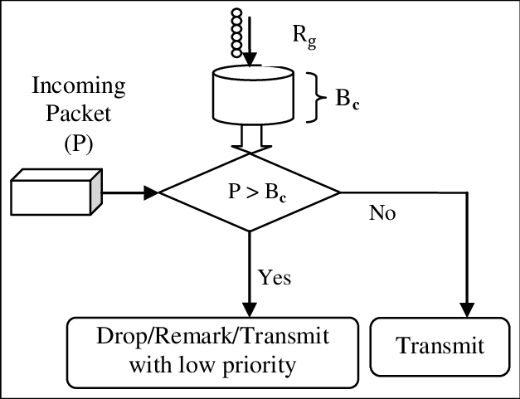
Token bucket: Ведро маркеров
позволяет оценить и ограничить среднюю скорость и величину пульсации потока пакетов. Этот алгоритм основан на сравнении потока пакетов с некоторым эталонным потоком. Эталонный поток представлен маркерами, заполняющими условное «ведро» маркеров

Slide 15
Token bucket: Ведро маркеров
Если алгоритм ведра маркеров применяется для сглаживания трафика, то пакет просто задерживается в очереди на некоторое дополнительное время, ожидая поступления в ведро нужного числа маркеров. Таким образом, даже если в результате пульсации в систему приходит большая группа пакетов, из очереди пакеты выходят более равно мерно — в темпе, задаваемом генератором маркеров.
Если же алгоритм ведра маркеров используется для профилирования трафика, то пакет отбрасывается, как не соответствующий профилю. Более мягким решением может быть повторная маркировка пакета, понижающая его статус при дальнейшем обслуживании. Например, пакет может быть помечен особым признаком «удалять при необходимости», в результате чего при перегрузках маршрутизаторы будут отбрасывать этот пакет в первую очередь. При дифференцированном обслуживании пакет может быть переведен в другой класс, который обслуживается с более низким качеством

Slide 16
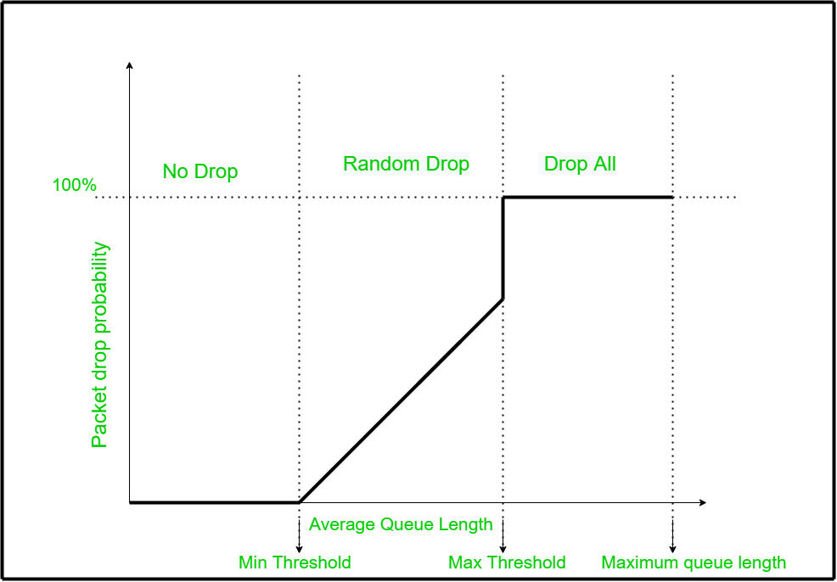
Random Early Detection / RED
Случайное раннее обнаружение
RED работает с протоколом TCP (не UDP!), используя свойство последнего, которое заключается в том, что при потерях пакетов источник трафика замедляет передачу пакетов в сеть. В алгоритме RED имеются два конфигурируемых пopoгa уровня перегрузки. Когда уровень перегрузки не превышает первого (нижнего) порога, то пакеты не отбрасываются. Когда уровень перегрузки находится между двумя порогами, пакеты отбрасываются с линейно возрастающей вероятностью из диапазона от 0 до конфигурируемой величины (максимальной вероятности отбрасывания пакета). Максимальная вероятность отбрасывания действует при достижении второго (верхнего) порога. Когда же перегрузка превышает второй порог, пакеты начинают отбрасываться с вероятностью 100 %.

Slide 17
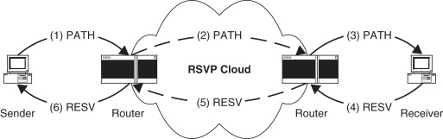
Integrated Service (IntServ)
Согласно RFC 1633, модель интегрированного обслуживания обеспечивает сквозное (End-to-End) качество обслуживания, гарантируя необходимую пропускную способность. IntServ использует для своих целей протокол резервирования сетевых ресурсов RSVP, который обеспечивает выполнение требований ко всем промежуточным узлам. В отношении IntServ часто используется термин «резервирование ресурсов» (Resource reservation).

Slide 18
Differentiated Service (DiffServ)
Обеспечивает QoS на основе распределения ресурсов в ядре сети и определенных классификаторов и ограничений на границе сети, комбинируемых с целью предоставления требуемых услуг. В этой модели вводится разделение трафика по классам, для каждого из которых определяется свой уровень QoS.
Обычно в сети DiffSerёv поддерживается дифференцированное обслуживание небольшого количество классов трафика, например двух (чувствительного к задержкам и эластичного) или трех (плюс класс, требующий гарантированной доставки пакетов с определенным минимумом скорости трафика). Небольшое количество классов определяет масштабируемость этой модели, так как маршрутизаторы не должны запоминать состояния каждого пользовательского потока. Высокая степень масштабируемости Diffserv обеспечивается также тем, что каждый маршрутизатор самостоятельно принимает решение о том, как он должен обслуживать тот или иной класс трафика, не согласуя свои действия с другими маршрутизаторами. Такой подход назван независимым поведением маршрутизаторов (Per Hop Behavior, РНВ).

Slide 19
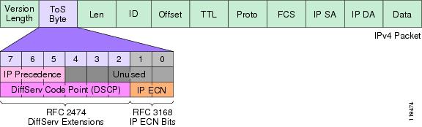
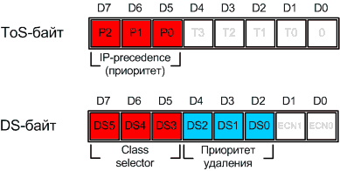
Маркировка трафика
IPv4
IPv6

Slide 20
Multicast: Групповое вещание
Unicast — одноадресная рассылка — один отправитель, один получатель. (Пример: запрос HTTP-странички у WEB-сервера).
Broadcast — широковещательная рассылка — один отправитель, получатели — все устройства в широковещательном сегменте. (Пример: ARP-запрос).
Multicast — многоадресная рассылка — один отправитель, много получателей. (Пример: IPTV).
Anycast — одноадресная рассылка ближайшему узлу — один отправитель, вообще получателей много, но фактически данные отправляются только одному. (Пример: Anycast DNS).

Slide 21
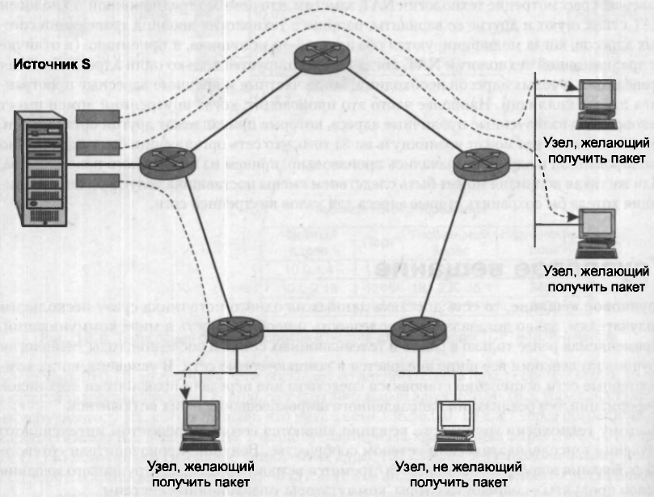
Multicast через Unicast

Slide 22
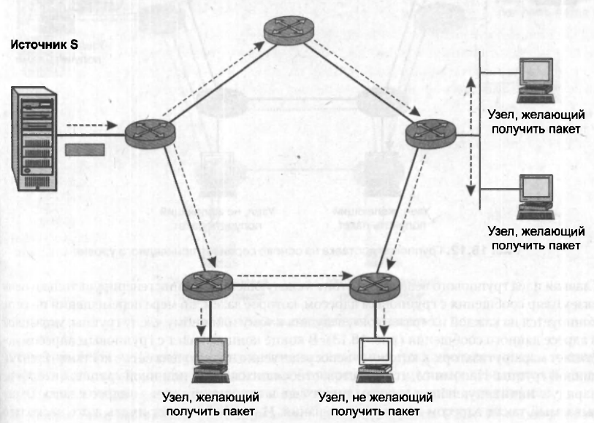
Multicast через Broadcast

Slide 23
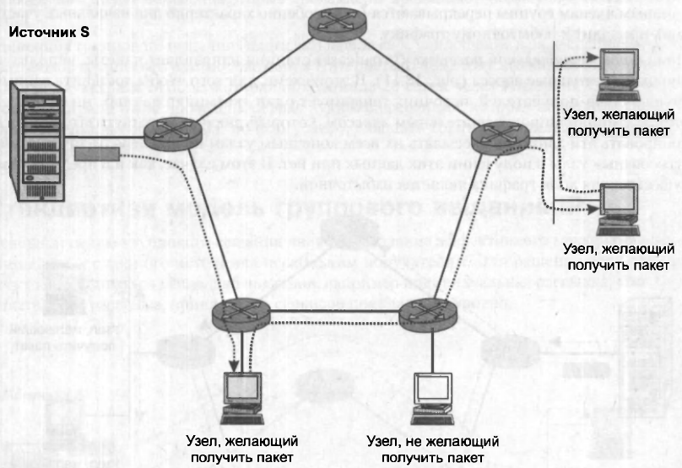
Multicast через P2P

Slide 24
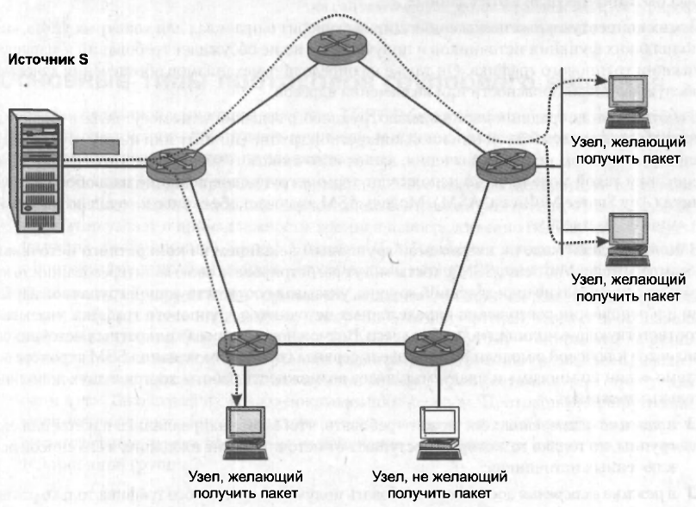
Multicast

Slide 25
Multicast
Дейтаграммный подход. Источник может посылать пакеты UDP/IP в любое время
без необходимости регистрировать или планировать передачи, реализуя сервис «по
возможности».
Открытые группы. Источники должны знать только групповой адрес. Они не должны знать членов группы и не обязательно должны быть членами той группы, которой они посылают данные. Группа может быть образована узлами, принадлежащими к разным IP-сетям и подсетям. Группа может иметь любое число источников данных.
Динамические группы. Хосты могут присоединяться к группам или покидать группы без необходимости регистрации, синхронизации или переговоров с каким-либо централизованным элементом группового управления. Членство в группе является динамическим, поскольку хосты могут присоединиться к группе или выйти из группы в любой момент времени, к тому же они могут быть членами нескольких групп.

Slide 26
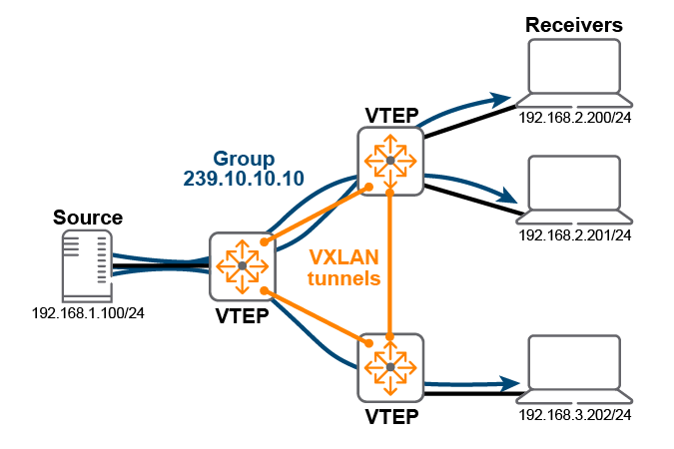
Multicast
В IPv4 для мультивещания зарезервирована подсеть 224.0.0.0/4.
Полный актуальный список зарезервированных блоков на сайте IANA
Выделение мультикастовых адресов описано в RFC 5771.
Глобально маршрутизация разрешена только для подсетей 233.0.0.0/8 и 234.0.0.0/8.
Не все провайдеры поддерживают мультикаст-связность.

Slide 27
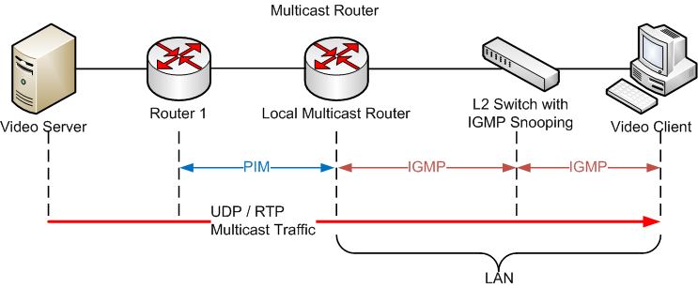
Протоколы Multicast
IGMP (Internet Group Management Protocol), 1989
хосты сообщают о своем «желании» присоединиться к некоторой группе
маршрутизатор узнает о принадлежности хостов в непосредственно подключенных к нему подсетях к той или иной группе
Протоколы маршрутизации группового вещания (DVMRP, MOSPF, PIM)
построение графа, связывающего все хосты в определенной группе, причем между двумя хостами существует только один путь (покрывающее дерево)

